Slide 1

^{PREZENTACJA DLA KLASY 2 SP}
^{DO LEKCJI 45}
JESTEŚMY WEZWANI DO DZIELENIA SIĘ Z INNYMI

Slide 2


JESTEŚMY WEZWANI DO DZIELENIA SIĘ Z INNYMI

Slide 3
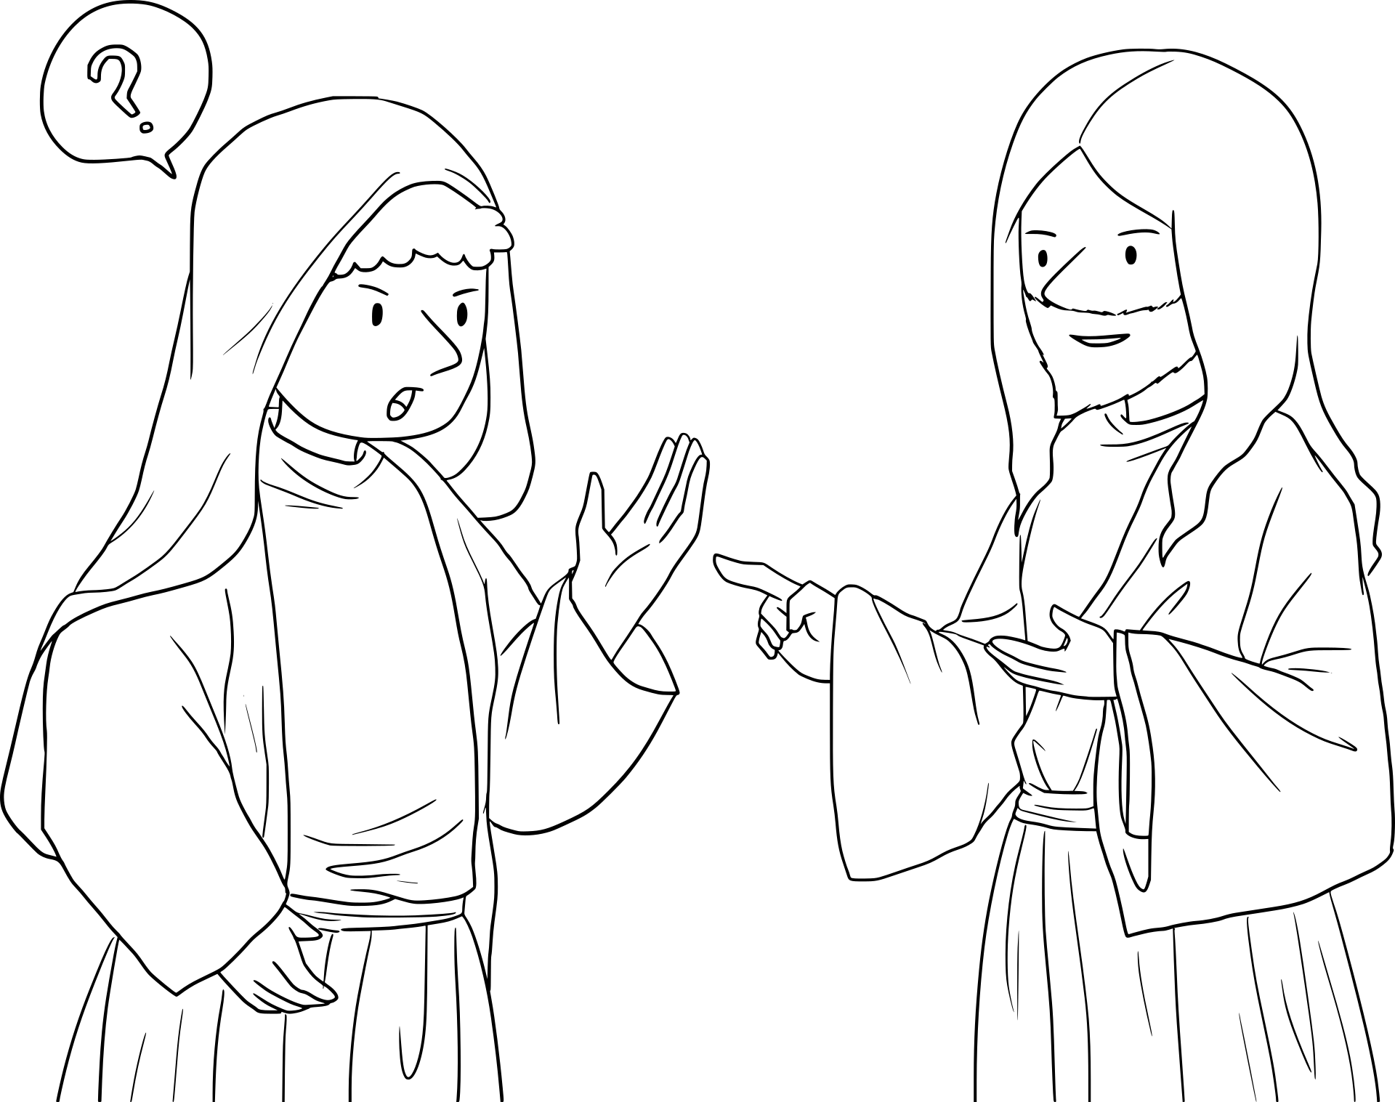
Uczony w Prawie zapytał Jezusa o to, kto jest jego bliźnim. Odpowiedzi udzielił sobie sam, po usłyszeniu historii, którą opowiedział mu Jezus. [zob. Łk 10, 29]
1

Slide 4
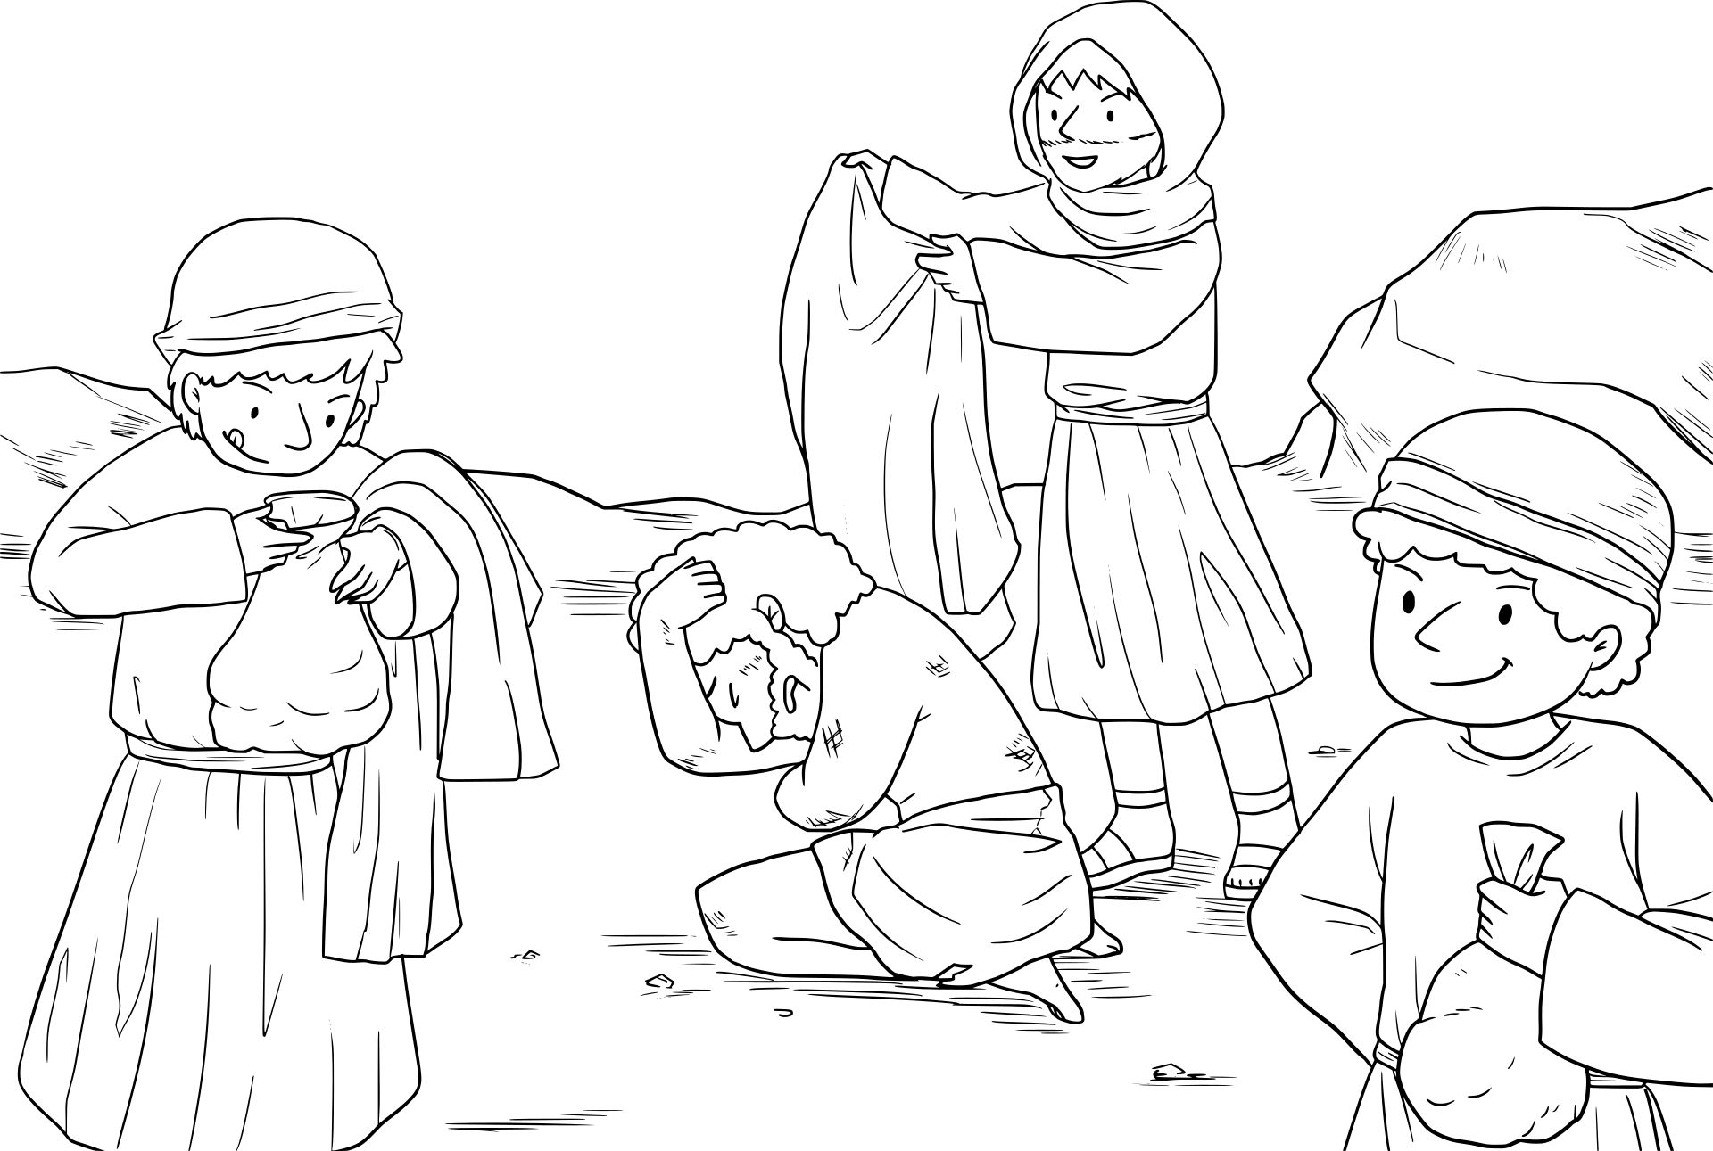
Pewien człowiek wracał z Jerozolimy do Jerycha i wpadł w ręce złych ludzi. Pobili go, okradli i umierającego zostawili na drodze. [zob. Łk 10, 30]
2

Slide 5
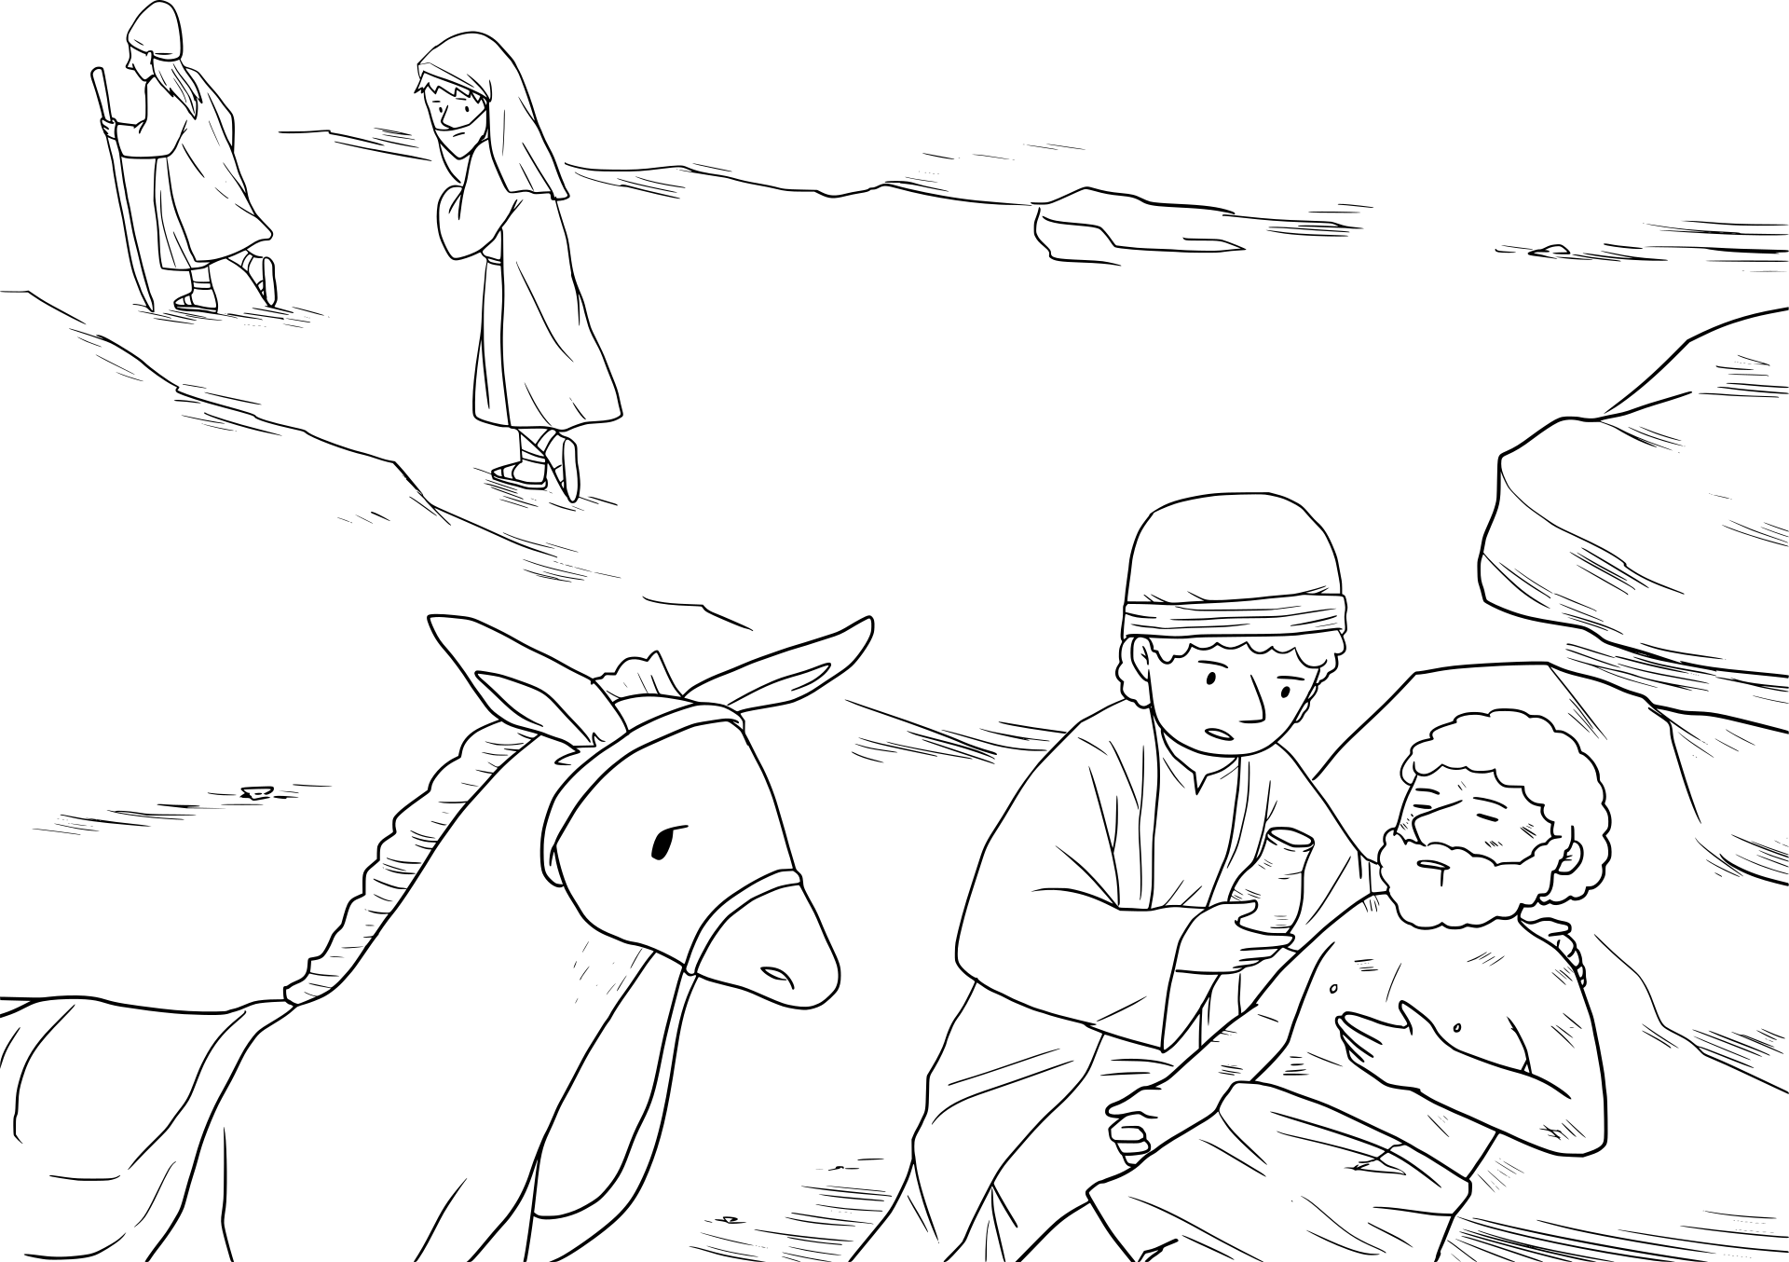
Po pewnym czasie drogą przechodził kapłan – zobaczył pobitego mężczyznę, jednak nie pomógł mu. [zob. Łk 10, 31]
3

Slide 6
Niebawem przechodził tamtędy lewita – zobaczył umierającego człowieka i też nie udzielił mu pomocy. [zob. Łk 10, 32]
4

Slide 7
Pomógł dopiero Samarytanin, czyli ktoś, od kogo żaden Żyd nie spodziewałby się pomocy! .
[zob. Łk 10, 31]
5

Slide 8
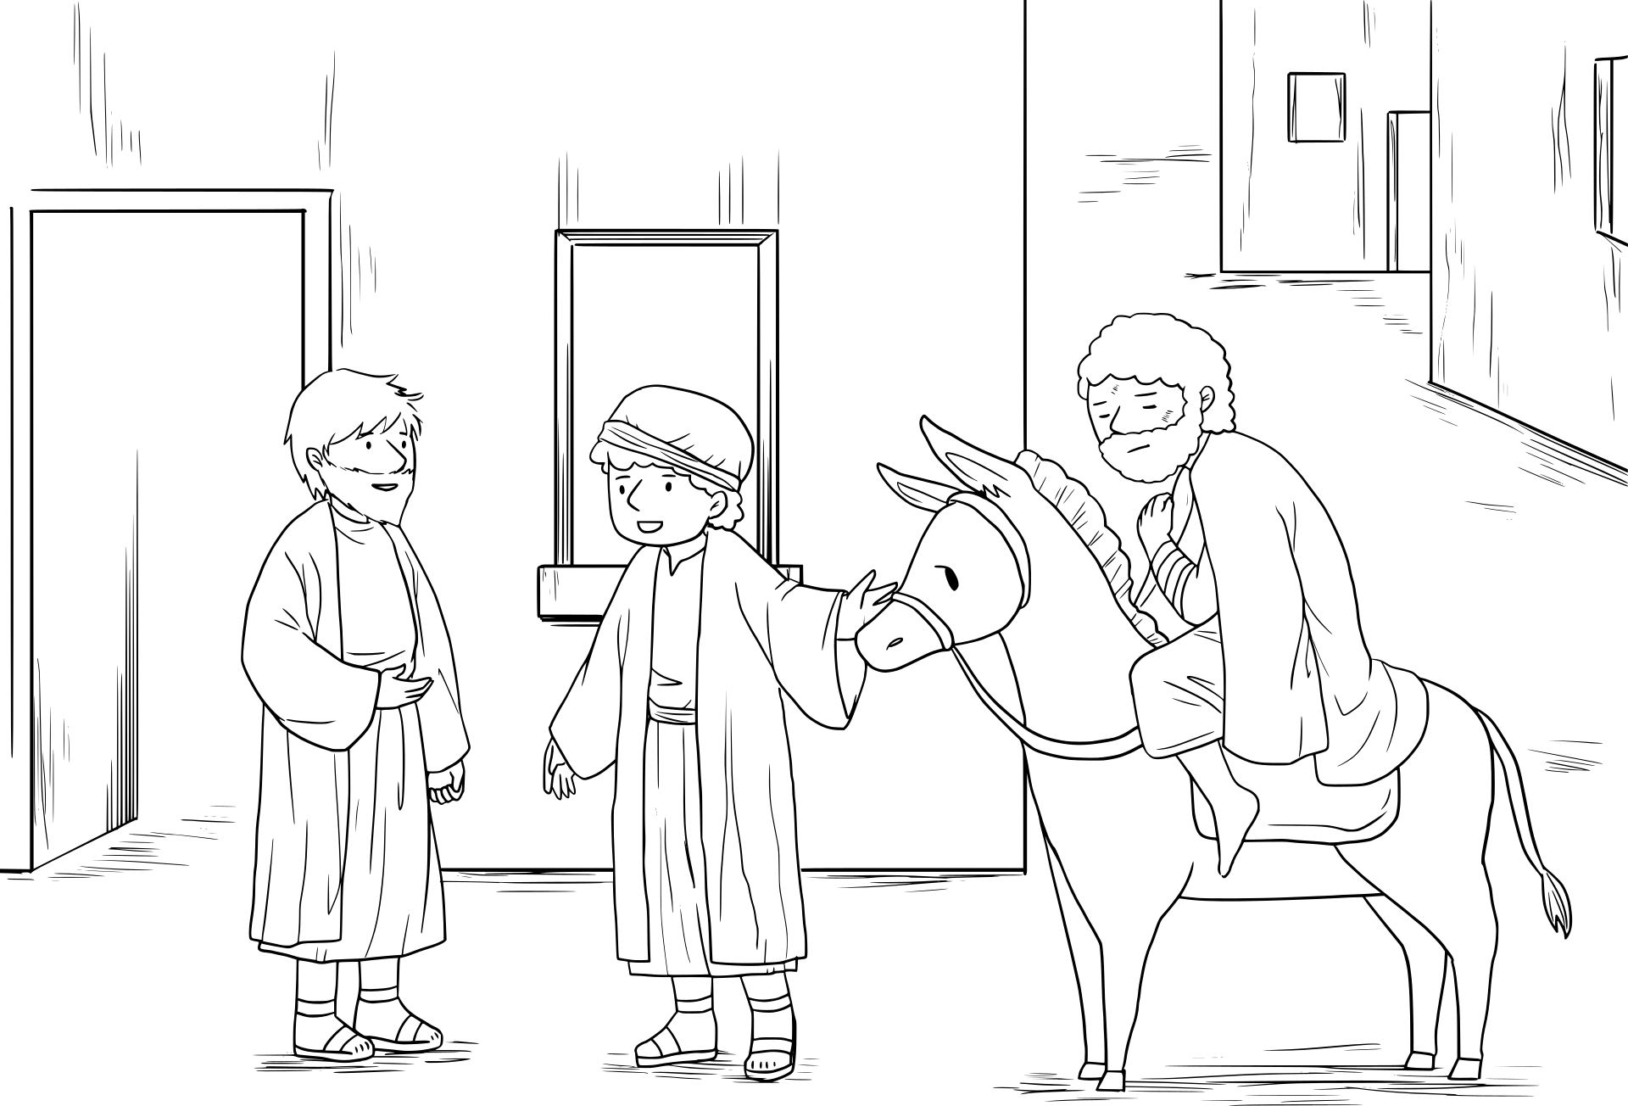
Nie dość, że opatrzył mu rany, to jeszcze zawiózł do gospody, zapłacił za jego pobyt i zostawił pieniądze, by zaopiekowano się nim, aż wróci do zdrowia!
[zob. Łk 10, 34-35]
6

Slide 9
Kto okazał się bliźnim tego biednego człowieka? [zob. Łk 10, 36]
Pomyśl i ty – kliknięciem wskaż prawidłową odpowiedź.
KAPŁAN
LEWITA
SAMARYTANIN
7

Slide 10
Zastanów się i spróbuj odpowiedzieć jeszcze raz (kliknij)

Slide 11
Dobrze odpowiedziałeś!
„Idź i ty czyń podobnie!”
[Łk 10, 37]

Slide 12
^{BIBLIOGRAFIA}
Kochamy Pana Jezusa. Podręcznik dla klasy drugiej szkoły podstawowej, red. ks. prof. J. Szpet, D. Jackowiak. Wydawnictwo Święty Wojciech, Poznań 2012, s. 114-115.
Kochamy Pana Jezusa. Poradnik metodyczny. Druga klasa szkoły podstawowej,
red. ks. prof. J. Szpet, D. Jackowiak. Wydawnictwo Święty Wojciech, Poznań 2012,
^{s. 199-206.}
^{FOTOGRAFIE}
^{pixabay.com}
8

